Slide 1

Home Security Monitor
AI 家庭安防监控系统
课程设计答辩 · 家庭安全监控

Slide 2




团队成员与分工
甘顺豪
张译元
赖裕安
核心算法研发
负责YOLO检测器封装、AI模型选型与深度调优，主导火焰检测模型的集成与精度优化，保障算法核心性能。
交互界面开发
负责Tkinter GUI界面开发，搭建视频监控、状态显示及历史记录面板，优化用户交互逻辑，提升系统易用性。
测试与文档撰写
负责测试用例的设计与执行，编写系统测试文档，统筹并撰写课程设计报告，确保项目交付资料完整规范。
工作量自评
90
工作量自评
90
工作量自评
88

Slide 3




01 项目背景与痛点
被动响应，缺乏事前干预
传感器方案，误报干扰频发
传统监控多为“事后诸葛亮”，仅支持录像回看，无法在火灾、入侵等危险发生的关键瞬间主动预警，错失最佳时机。
单纯依赖红外、微波等传感器，极易受宠物活动、温度变化、窗帘晃动等因素触发误报，不仅打扰用户生活，也降低了对真实警情的敏感度。
设备繁杂，配置维护门槛高
云端存储，存在隐私泄露风险
各类安防设备品牌不一、协议不通，布线复杂且缺乏统一的管理界面，普通家庭用户难以完成初始配置，后续维护升级更是无从下手。
视频数据上云，用户无法掌控数据流向，一旦云端服务器被攻击，家庭私密画面将面临泄露风险，安全底线难以保障。
核心价值：打造主动预警 · 智能识别 · 本地运行 · 易于使用的新一代家庭安防体系，全方位解决传统方案的四大核心痛点。

Slide 4






02 项目目标与核心功能
项目总目标：开发一套基于AI的家庭安防监控系统，实现对火情和入侵事件的实时检测、智能报警与记录，全方位保障家庭环境安全，同时兼顾易用性与可追溯性。
火情实时检测
全天候分析视频流，精准识别火焰与烟雾特征，一旦发现异常立即触发报警，将火灾隐患扼杀在萌芽阶段。
报警自动存证
触发报警后自动抓拍现场画面，并保存至本地数据库，为事后调查、责任界定提供图像证据。
布防时段入侵识别
支持自定义布防时间（默认23:00-06:00），自动检测画面中异常人员闯入行为，为夜间家庭安全提供可靠守护。
可视化历史记录管理
提供直观的图形管理界面，支持按时间、事件类型快速检索、浏览和导出历史报警记录，数据管理高效便捷。
智能防抖去重机制
内置防抖算法，对同类报警事件自动合并，有效避免重复报警对用户造成的频繁骚扰，提升体验。
GUI与CLI双模式运行
既提供友好的图形界面供普通用户日常操作，也支持命令行模式便于开发调试与自动化脚本集成，适配不同场景。

Slide 5




03 系统架构与技术栈
表现层 (GUI / CLI)
业务逻辑层 (Core)
模型层 (Models)
提供 GUI 图形界面与 CLI 命令行两种交互方式，适配不同使用场景，确保用户操作便捷、直观，实现与系统的高效交互。
负责处理报警防抖机制、数据库读写操作及业务流程调度，保障数据流转的准确性与逻辑的严谨性。
封装 YOLO 目标检测模型，专注于视频帧的 AI 推理计算，精准识别人员、火焰与烟雾等关键目标，为安全预警提供智能支撑。
Python
YOLOv8n
SQLite3
OpenCV
Tkinter
使用 3.11 版本作为主要开发语言，生态丰富，开发效率高。
轻量级模型实现实时检测，精准识别火焰、烟雾与人员目标。
轻量级嵌入式数据库，无需配置，高效存储系统报警与日志记录。
负责视频流捕获、帧处理与图像保存，为AI推理提供基础数据。
提供直观、友好的桌面图形用户界面。

Slide 6






04 核心业务流程
01 视频采集：原始数据获取
04 防抖判定：避免重复误报
通过本地部署的监控摄像头实时捕获连续视频帧，为后续AI分析模块提供稳定、高清晰度的原始视觉数据来源。
检测到疑似目标后，交由AlarmManager模块进行防抖逻辑处理，过滤无效的重复报警信号。
02 时段判断：布防策略触发
05 报警与存证：数据留存归档
系统自动判定当前时间是否处于预设布防时段（23:00-06:00），仅在此窗口内启动人员入侵检测，减少非必要算力消耗。
确认有效报警后，系统自动截取现场关键帧作为证据保存，并将报警时间、类型、截图路径等结构化信息完整写入数据库。
03 AI双重检测：风险全覆盖
06 界面更新：实时可视化展示
布防期运行人员检测模型，同时全天候并行火焰与烟雾检测模型，利用YOLO算法实现对安全隐患的毫秒级感知。
GUI客户端实时渲染叠加了AI检测标注框的视频流，并动态刷新报警状态列表，确保管理人员能第一时间了解现场。

Slide 7
05 亮点一：双模型协同推理
推理流程图
获取视频帧
实时捕获本地视频帧
并行模型推理
多模型同时分析
结果融合与报警
合并结果触发报警
输出标注画面
GUI实时显示
→
→
→
设计优势
🧩 功能解耦，易于维护
检测任务封装在独立模型中，修改或升级单个模型不影响其他功能。
🚀 并行处理，效率更高
模型并行运行利用CPU多核性能，确保低配置下也能实时处理。
➕ 灵活扩展，面向未来
新增检测功能只需新增模型类并调用，系统架构无需大改。
🎯 精准报警，分类处置
对人员/火灾等事件独立判断，实现差异化报警策略。

Slide 8


06 亮点二：精细化多目标追踪与报警策略
人员追踪与身份防抖
差异化延迟报警
核心机制：IoU匹配 + 贪心算法。通过计算前后帧检测框IoU并按降序贪心匹配，实现持续追踪；采用状态机设计，连续3帧确认身份，确认为member后永不降级，有效规避身份频繁切换的问题。
核心机制：基于时间与状态的动态延迟。针对无面部信息人员，白天延迟10秒报警以减少误报；夜间缩短至3秒，兼顾安全与体验，实现分时段、精细化的报警触发逻辑。
火焰/烟雾确认机制
全局人员报警间隔
核心机制：连续帧确认 + 冷却机制。为避免瞬时干扰误报，设定火焰需连续3帧确认、烟雾需连续5帧确认才触发报警，通过多帧校验大幅提升火灾类报警的准确性和稳定性。
核心机制：全局冷却策略。任意人员报警触发后，系统立即进入5秒全局冷却状态，此期间新出现人员不再触发报警，有效防止多人闯入场景下的报警风暴，降低系统资源消耗。

Slide 9
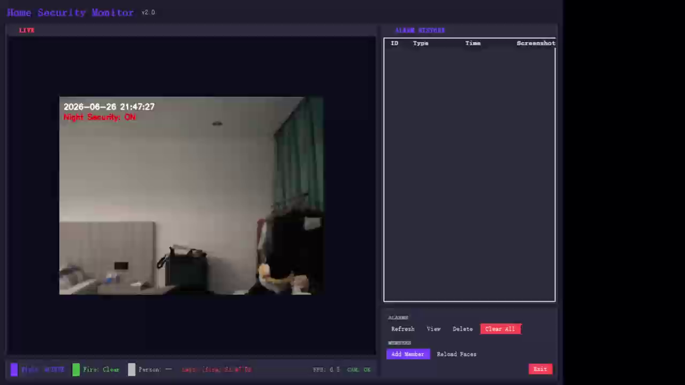
07 测试与验证
为确保系统的稳定性和功能正确性，对核心模块进行测试演示

Slide 10
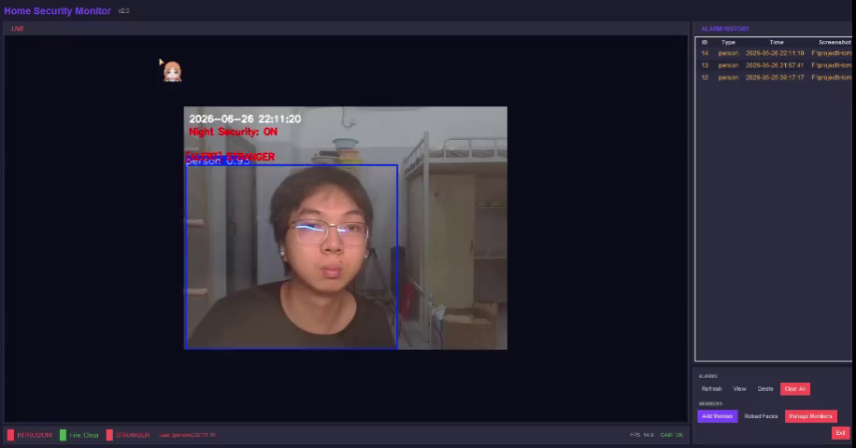
07 测试与验证
为确保系统的稳定性和功能正确性，对核心模块进行测试演示

Slide 11



08 项目特色与创新点
AI 主动预警
双模型协同检测
智能防抖去重
基于YOLO深度学习模型实时分析视频流，实现从“被动记录”到“主动预警”的转变，在危险发生瞬间即可触发报警，抢占处置先机。
创新融合通用人员检测模型(YOLOv8n)与专用火焰检测模型并行运行，既保障了场景覆盖的广度，又提升了关键目标识别的精度。
多层防抖策略抑制重复报警 ：IoU 人员追踪确保同一人仅触发一次；连续帧确认过滤瞬时误报；差异化延迟平衡响应与误报；全局间隔控制避免信息轰炸
轻量级全本地运行
双模式灵活操作
无需GPU高性能计算和云服务支持，仅依靠普通CPU即可流畅运行；所有视频流与分析数据均保存在本地设备，从根本上杜绝数据泄露，切实保护用户隐私安全。
面向家庭用户提供美观、易用的GUI图形界面，操作直观零门槛；同时保留CLI命令行模式，方便开发者进行功能调试、参数配置与二次开发，兼顾不同用户群体需求。

Slide 12
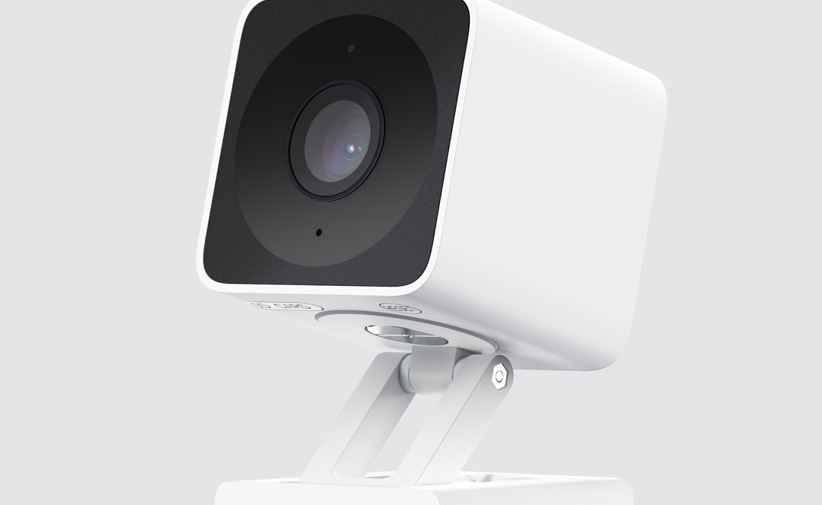

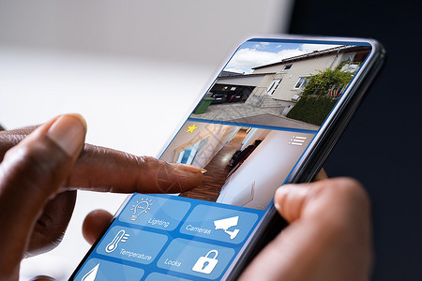


09 未来展望
多摄像头支持
新增传感器融合
扩展系统以支持多路摄像头输入，实现家庭全域无死角覆盖。数据库已前瞻性预留字段，为后续规模化部署提供了稳固的数据结构基础。
集成煤气泄漏、门窗磁、温湿度等多维传感器，打破单一视觉监控的局限，构建环境感知与视频联动的立体化、主动式智能家居安防体系。
Web 远程查看
模型持续优化
搭建Flask/FastAPI服务层，开发适配移动端与桌面端的响应式Web界面，让用户随时随地通过手机App或浏览器远程查看实时监控流与历史告警记录。
持续收集真实家庭场景数据，对YOLO模型进行迭代训练与微调，重点优化小目标检测、复杂光照与遮挡场景下的识别能力，不断提升AI检测的准确率与鲁棒性。

Slide 13

感谢聆听
Notes:
我的汇报到此结束，感谢各位老师和同学的聆听。如果大家有任何问题，欢迎提问。

